Slide 1
Amor Líquido
Zygmunt Bauman

Slide 2
“A era da modernidade líquida em que vivemos — um mundo repleto de sinais confusos, propenso a mudar com rapidez e de forma imprevisível — é fatal para nossa capacidade de amar”.
“O autor investiga de que forma nossas relações tornam-se cada vez mais "flexíveis", gerando níveis de insegurança sempre maiores. Considerando relacionamentos em "redes", as quais podem ser tecidas ou desmanchadas com igual facilidade — não sabemos mais manter laços a longo prazo”.
“Bauman verifica ainda que nossa capacidade de tratar um estranho com humanidade é prejudicada: haja vista, a forma como a sociedade tende a creditar seus medos, sempre crescentes, a estrangeiros e refugiados”.

Slide 3
“O principal herói deste livro é o relacionamento humano. Seus personagens centrais são homens e mulheres, nossos contemporâneos, desesperados por terem sido abandonados aos seus próprios sentidos e sentimentos facilmente descartáveis, ansiando pela segurança do convívio e pela mão amiga com que possam contar num momento de aflição, desesperados por “relacionar-se” e, no entanto desconfiados da condição de “estar ligado” em particular de estar ligado “permanentemente” para não dizer eternamente, pois temem que tal condição possa trazer encargos e tensões que eles não se consideram aptos nem dispostos a suportar, e que podem limitar severamente a liberdade de que necessitam para — sim, seu palpite está certo — relacionar-se”.

Slide 4
.... “A insegurança inspirada pela condição (amor líquido) estimula desejos conflitantes de estreitar esses laços e ao mesmo tempo mantê-los frouxos.”
“os seres humanos que se veem em tais circunstâncias podem pedir ajuda a especialistas que oferecem seus préstimos em troca de honorários. O que esperam ouvir deles é algo como a solução do problema da quadratura do círculo: comer o bolo e ao mesmo tempo conservá-lo; desfrutar das doces delícias de um relacionamento evitando, simultaneamente, seus momentos mais amargos e penosos”...

Slide 5
“A obra busca esclarecer, registrar e apreender de que forma o homem sem vínculos — figura central dos tempos modernos — se conecta”.
“Relacionamento” é o assunto mais quente do momento, e aparentemente o único jogo que vale a pena, apesar de seus óbvios riscos”.
...Não admira que os “relacionamentos” estejam entre os principais motores do atual “boom do aconselhamento”.

Slide 6

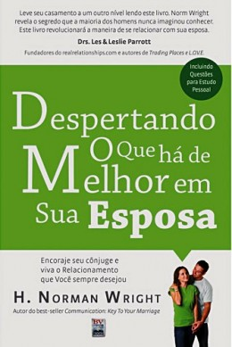

Slide 7

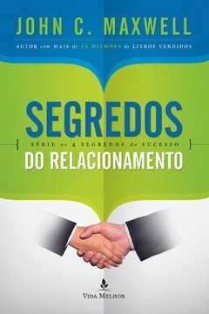
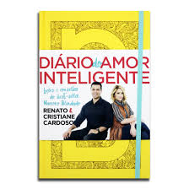
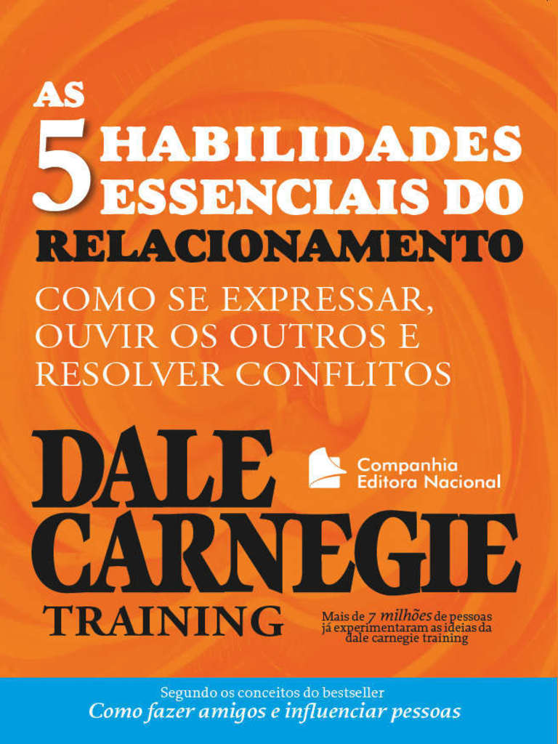


Slide 8

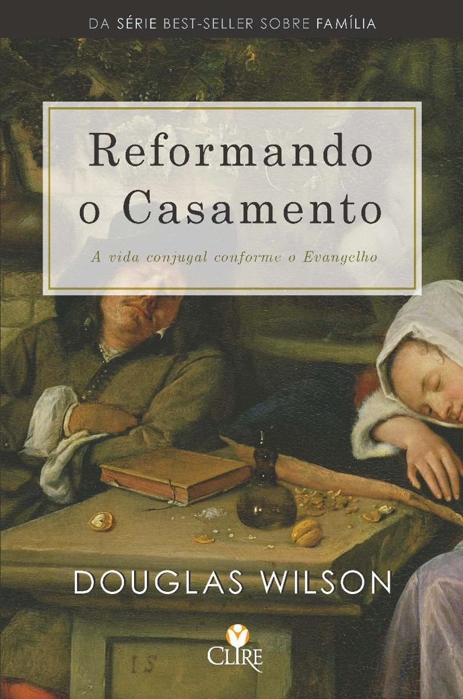


Slide 9
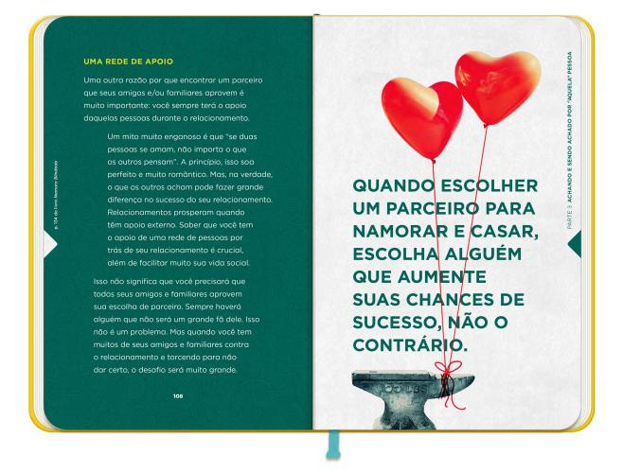

Slide 10
“As estatísticas do mercado editorial alegam que 80% dos leitores de livros de autoajuda são compradores que repetem suas compras, o que poderia indicar que os livros não estão ajudando. Alguns sugerem que os leitores de livros de autoajuda não leem mais que as primeiras vinte páginas, se é que chegam a abrir o livro. O simples ato de comprar um livro de autoajuda é relatado como algo que fez alguém sentir-se melhor”.
“Um anúncio no metrô de New York para a Marble Colegiate Church, onde o autor de autoajuda, Norman Vincent Peale já foi pregador, explica a ansiedade básica que alimenta essa indústria gigante: “A vida não vem com um manual de instrução”. Nossos seres racionais sabem que esse manual de instrução não existe, mas nossos seres ansiosos continuarão tentando comprar um.
“Dados de Nielsen Bookscan, entre agosto de 2014 e julho de 2015, o faturamento de livros cresceu 7,52%, saindo de R$1,384 bilhão em 2013/14 para R$ 1,488 bilhão em 2014/15. Em relação ao crescimento das vendas, O gênero que mais vende no mercado editorial é o de auto-ajuda.

Slide 11
“E assim os leitores aprendem com a experiência de outros leitores, reciclada pelos especialistas, que é possível buscar “relacionamentos de bolso” do tipo de que se “pode dispor quando necessário” e depois tornar a guardar. Ou que os relacionamentos são como a vitamina C: em altas doses, provocam náuseas e podem prejudicar a saúde. Tal como no caso desse remédio, é preciso diluir as relações para que se possa consumi-las. Ou que os CSSs — casais semiseparados merecem louvor como “revolucionários do relacionamento que romperam a bolha sufocante dos casais”. Ou ainda que as relações, da mesma forma que os automóveis, devem passar por revisões regulares para termos certeza de que continuarão funcionando bem. No todo, o que aprendem é que o compromisso, e em particular o compromisso a longo prazo, é a maior armadilha a ser evitada no esforço por “relacionar-se”.

Slide 12
Diferentemente de “relações”, “parentescos”, “parcerias” e noções similares — que ressaltam o engajamento mútuo ao mesmo tempo em que silenciosamente excluem ou omitem o seu oposto, a falta de compromisso —, uma “rede” serve de matriz tanto para conectar quanto para desconectar; não é possível imaginá-la sem as duas possibilidades”.

Slide 13
“O que sabemos, o que desejamos saber, o que lutamos para saber, o que devemos tentar saber sobre amor ou rejeição, estar só ou acompanhado e morrer acompanhado ou só - será que tudo isso poderia ser alinhado, ordenado, adequado aos padrões de coerência, coesão e completude estabelecidos para assuntos de menor grandeza? Talvez sim - quer dizer, na infinitude do tempo...
“Não é verdade que, quando se diz tudo sobre os principais temas da vida humana, as coisas mais importantes continuam por dizer?
O amor e a morte — os dois personagens principais desta história sem trama nem desfecho, mas que condensa a maior parte do som e da fúria da vida — admitem, mais que quaisquer outros, esse tipo de devaneio/escrita/leitura”.

Slide 14
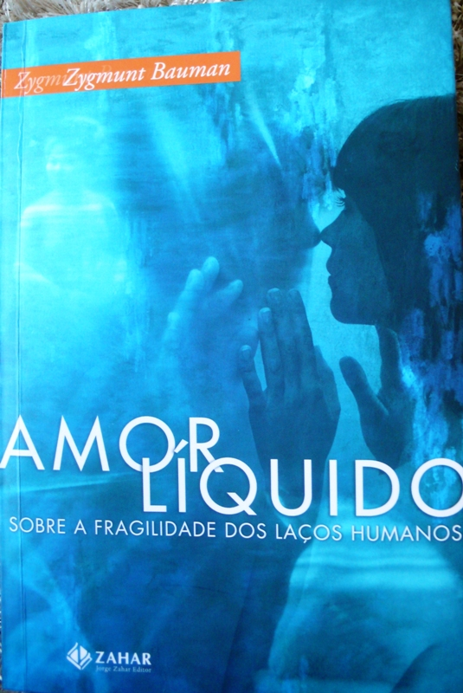
Apaixonar-se e Desapaixonar-se

Slide 15
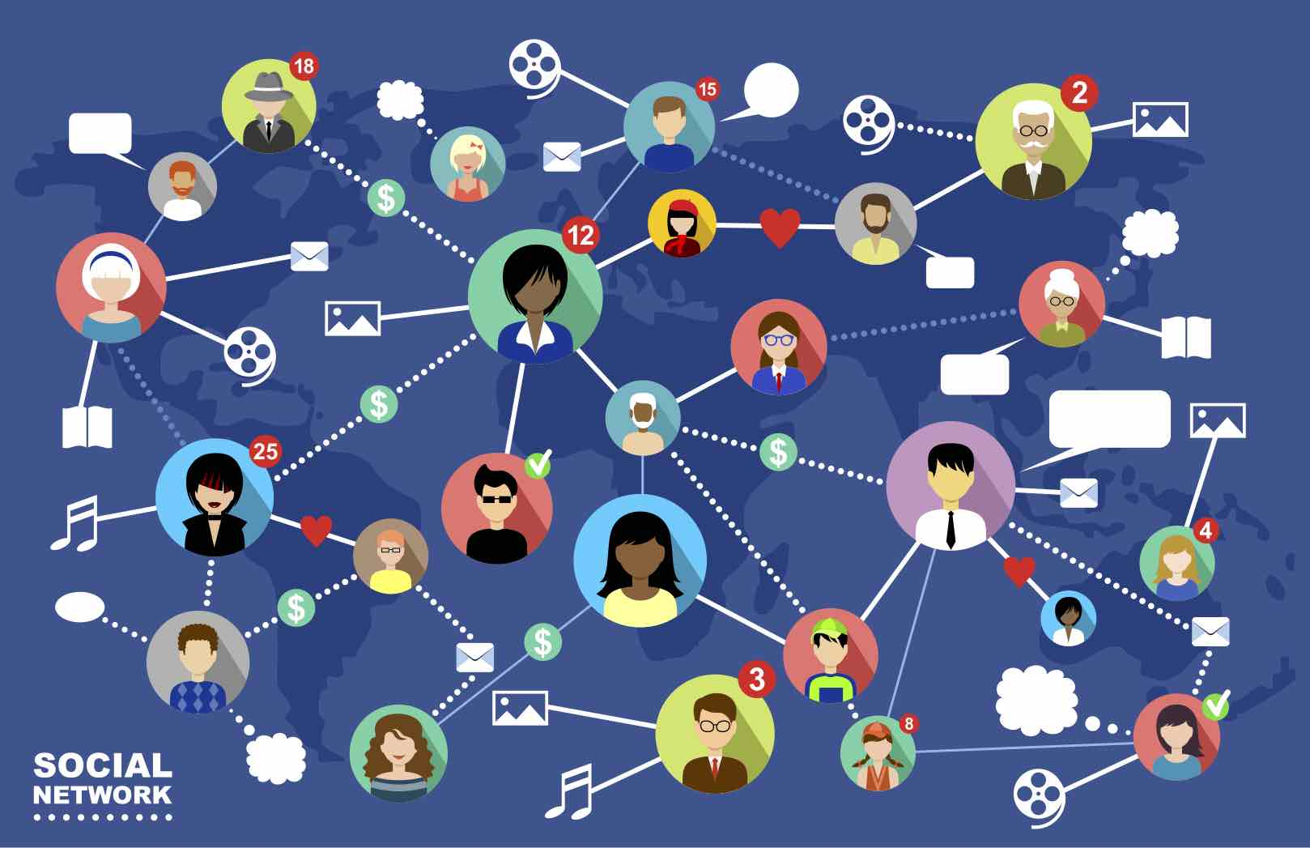

Slide 16
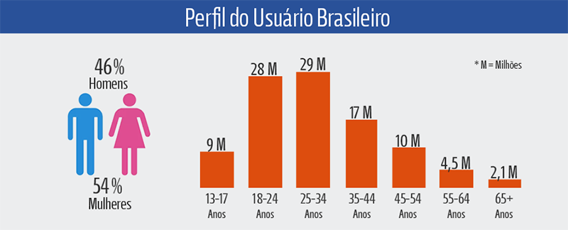

Slide 17
“Assim, não se pode aprender a amar, tal como não se pode aprender a morrer. E não se pode aprender a arte ilusória — inexistente, embora ardentemente desejada — de evitar suas garras e ficar fora de seu caminho. Chegado o momento, o amor e a morte atacarão — mas não se tem a mínima idéia de quando isso acontecerá. Quando acontecer, vai pegar você desprevenido”.

Slide 18
“Em todo amor há pelo menos dois seres, cada qual a grande incógnita na equação do outro. É isso que faz o amor parecer um capricho do destino – aquele futuro estranho e misterioso, impossível de ser descrito antecipadamente, que deve ser realizado ou protelado, acelerado ou interrompido. Amar significa abrir-se ao destino, a mais sublime de todas as condições humanas, em que o medo se funde ao regozijo num amálgama irreversível. Abrir-se ao destino significa, em última instância, admitir a liberdade no ser: aquela liberdade que se incorpora no Outro, o companheiro no amor. “A satisfação no amor individual não pode ser atingida sem a humildade, a coragem, a fé e a disciplina verdadeiras”, afirma Erich Fromm – apenas para acrescentar adiante, com tristeza, que em “uma cultura na qual são raras essas qualidades, atingir a capacidade de amar será sempre, necessariamente, uma rara conquista” (Erich Fromm, The Art of Loving. Londres, Thorsons, (1957), 1995, p.VII.).

Slide 19
“E assim é numa cultura consumista como a nossa, que favorece o produto pronto para uso imediato, o prazer passageiro, a satisfação instantânea, resultados que não exijam esforços prolongados, receitas testadas, garantias de seguro total e devolução do dinheiro. A promessa de aprender a arte de amar é a oferta (falsa, enganosa, mas que se deseja ardentemente que seja verdadeira) de construir a “experiência amorosa” à semelhança de outras mercadorias, que fascinam e seduzem exibindo todas essas características e prometem desejo sem ansiedade, esforço sem suor e resultados sem esforço.
Sem humildade e coragem não há amor. Essas duas qualidades são exigidas, em escalas enormes e contínuas, quando se ingressa numa terra inexplorada e não-mapeada. E é a esse território que o amor conduz ao se instalar entre dois ou mais seres humanos”.

Slide 20
“O desafio, a atração e a sedução do Outro tornam toda distância, ainda que reduzida e minúscula, insuportavelmente grande. A abertura tem a aparência de um precipício. Fusão e subjugação parecem ser as únicas curas para o tormento. E não há senão uma tênue fronteira, à qual facilmente se fecham os olhos, entre a carícia suave e gentil e a garra que aperta, implacável. Eros não pode ser fiel a si mesmo sem praticar a primeira, mas não pode praticá-la sem correr o risco da segunda. Eros move a mão que se estende na direção do outro — mas mãos que acariciam também podem prender e esmagar”.

Slide 21
“O amor pode ser, e freqüentemente é, tão atemorizante quanto a morte. Só que ele encobre essa verdade com a comoção do desejo e do excitamento. Faz sentido pensar na diferença entre amor e morte como na que existe entre atração e repulsa. Pensando bem, contudo, não se pode ter tanta certeza disso. As promessas do amor são, via de regra, menos ambíguas do que suas dádivas. Assim, a tentação de apaixonar-se é grande e poderosa, mas também o é a atração de escapar. E o fascínio da procura de uma rosa sem espinhos nunca está muito longe, e é sempre difícil de resistir”.

Slide 22
“Desejo e amor. Irmãos. Por vezes gêmeos; nunca, porém, gêmeos idênticos”
Desejo é vontade de consumir. Absorver, devorar, ingerir e digerir — aniquilar...
...É uma compulsão a preencher a lacuna que separa da alteridade, na medida em que esta acena e repele, em que seduz com a promessa do inexplorado e irrita por sua obstinada e evasiva diferença. O desejo é um impulso que incita a despir a alteridade dessa diferença.... Provar, explorar, tornar familiar e domesticar.
Em sua essência, o desejo é um impulso de destruição. E, embora de forma oblíqua, de autodestruição: o desejo é contaminado, desde o seu nascimento, pela vontade de morrer. Esse é, porém, seu segredo mais bem guardado — sobretudo de si mesmo”.

Slide 23
“O amor, por outro lado, é a vontade de cuidar, e de preservar o objeto cuidado. Um impulso centrífugo, ao contrário do centrípeto desejo. Um impulso de expandir-se, ir além, alcançar o que "está lá fora". Ingerir, absorver e assimilar o sujeito no objeto, e não vice-versa, como no caso do desejo. Amar é contribuir para o mundo, cada contribuição sendo o traço vivo do eu que ama. No amor, o eu é, pedaço por pedaço, transplantado para o mundo. O eu que ama se expande doando-se ao objeto amado. Amar diz respeito a auto-sobrevivência através da alteridade. E assim o amor significa um estímulo a proteger, alimentar, abrigar; e também à carícia, ao afago e ao mimo, ou a — ciumentamente — guardar, cercar, encarcerar. Amar significa estar a serviço, colocar-se à disposição, aguardar a ordem. Mas também pode significar expropriar e assumir a responsabilidade. Domínio mediante renúncia, sacrifício resultando em exaltação. O amor é irmão xifópago da sede de poder —nenhum dos dois sobreviveria à separação”.

Slide 24
“Se o desejo quer consumir, o amor quer possuir. Enquanto a realização do desejo coincide com a aniquilação de seu objeto, o amor cresce com a aquisição deste e se realiza na sua durabilidade. Se o desejo se autodestrói, o amor se autoperpetua.
Tal como o desejo, o amor é uma ameaça ao seu objeto. O desejo destrói seu objeto, destruindo a si mesmo nesse processo; a rede protetora carinhosamente tecida pelo amor em torno de seu objeto escraviza esse objeto. O amor aprisiona e coloca o detido sob custódia. Ele prende para proteger o prisioneiro.
Desejo e amor encontram-se em campos opostos. O amor é uma rede lançada sobre a eternidade, o desejo é um estratagema para livrar-se da faina de tecer redes. Fiéis a sua natureza, o amor se empenharia em perpetuar o desejo, enquanto este se esquivaria aos grilhões do amor”.

Slide 25
“Dizer "desejo" talvez seja demais. É como num shopping: os consumidores hoje não compram para satisfazer um desejo, como observou Harvie Ferguson — compram por impulso. Semear, cultivar e alimentar o desejo leva tempo (um tempo insuportavelmente prolongado para os padrões de uma cultura que tem pavor em postergar, preferindo a "satisfação instantânea"). O desejo precisa de tempo para germinar, crescer e amadurecer. Numa época em que o "longo prazo" é cada vez mais curto, ainda assim a velocidade de maturação do desejo resiste de modo obstinado à aceleração. O tempo necessário para o investimento no cultivo do desejo dar lucros parece cada vez mais longo — irritante e insustentavelmente longo”.

Slide 26
Desejos & Impulsos:
“Nos dias de hoje, os shopping centers tendem a ser planejados tendo-se em mente o súbito despertar e a rápida extinção dos impulsos, e não a incômoda e prolongada criação e maturação dos desejos. O único desejo que pode (e deve) ser implantado por meio da visita a um shopping é o de repetir, vezes e vezes seguidas, o momento estimulante de "abandonar-se aos impulsos" e permitir que estes comandem o espetáculo sem que haja um cenário predefinido. A curta expectativa de vida é o trunfo dos impulsos, dando-lhes uma vantagem sobre os desejos. Render-se aos impulsos, ao contrário de seguir um desejo, é algo que se sabe ser transitório, mantendo-se a esperança de que não deixará conseqüências duradouras capazes de impedir novos momentos de êxtase prazeroso. No caso das parcerias, e particularmente das parcerias sexuais, seguir os impulsos em vez dos desejos significa deixar as portas escancaradas "a novas possibilidades românticas" que, como sugere a Dra. Lamont e pondera Catherine Jarvie, podem ser "mais satisfatórias e completas".

Slide 27
“Guiada pelo impulso ("seus olhos se cruzam na sala lotada"), a parceria segue o padrão do shopping e não exige mais que as habilidades de um consumidor médio, moderadamente experiente. Tal como outros bens de consumo, ela deve ser consumida instantaneamente (não requer maiores treinamentos nem uma preparação prolongada) e usada uma só vez, "sem preconceito". É, antes de mais nada, eminentemente descartável.
Consideradas defeituosas ou não "plenamente satisfatórias", as mercadorias podem ser trocadas por outras, as quais se espera que agradem mais, mesmo que não haja um serviço de atendimento ao cliente e que a transação não inclua a garantia de devolução do dinheiro. Mas,
ainda que cumpram o que delas se espera, não se imagina que permaneçam em uso por muito tempo.
Afinal, automóveis, computadores ou telefones celulares perfeitamente usáveis, em bom estado e em condições de funcionamento satisfatórias são considerados, sem remorso, como um monte de lixo no instante em que "novas e aperfeiçoadas versões" aparecem nas lojas e se tornam o assunto do momento. Alguma razão para que as parcerias sejam consideradas uma exceção à regra?

Slide 28
“Um relacionamento, como lhe dirá o especialista, é um investimento como todos os outros: você entrou com tempo, dinheiro, esforços que poderia empregar para outros fins, mas não empregou, esperando estar fazendo a coisa certa e esperando também que aquilo que perdeu ou deixou de desfrutar acabaria, de alguma forma, sendo-lhe devolvido — com lucro. Você compra ações e as mantém enquanto seu valor promete crescer, e as vende prontamente quando os lucros começam a cair ou outras ações acenam com um rendimento maior (o truque é não deixar passar o momento em que isso ocorre). Se você investe numa relação, o lucro esperado é, em primeiro lugar e acima de tudo, a segurança — em muitos sentidos: a proximidade da mão amiga quando você mais precisa dela, o socorro na aflição, a companhia na solidão, o apoio para sair de uma dificuldade, o consolo na derrota e o aplauso na vitória”...

Slide 29
“Christopher Clulow, do Instituto Tavistock de Estudos Matrimoniais, outro especialista citado por Adrienne Burges, conclui: "Quando se sentem inseguros, os amantes tendem a se portar de modo não-construtivo, seja tentando agradar ou controlar, talvez até agredindo fisicamente — o que provavelmente afastará o outro ainda mais." Quando a insegurança sobe a bordo, perde-se a confiança, a ponderação e a estabilidade da navegação. À deriva, a frágil balsa do relacionamento oscila entre as duas rochas nas quais muitas parcerias esbarram: a submissão e o poder absolutos, a aceitação humilde e a conquista arrogante, destruindo a própria autonomia e sufocando a do parceiro. Chocar-se contra uma dessas rochas afundaria até mesmo uma boa embarcação com tripulação qualificada — o que dizer de uma balsa com um marinheiro inexperiente que, criado na era dos acessórios, nunca teve a oportunidade de aprender a arte dos reparos? Nenhum marinheiro atualizado perderia tempo consertando uma peça sem condições para a navegação, preferindo trocá-la por outra sobressalente. Mas na balsa do relacionamento não há peças sobressalentes”.

Slide 30
O fracasso no relacionamento é muito freqüentemente um fracasso na comunicação.
“Há duas "perversões divergentes" à espreita do desavisado: Uma delas é "o tipo de associação que, devido à preguiça, ao medo ou a uma propensão à acomodação no relacionamento, consiste simplesmente em tentar agradar um ao outro enquanto se continua fugindo do problema. Com a possível exceção de uma causa comum contra uma terceira pessoa, não há nada que promova mais uma relação confortável do que a louvação mútua".
Outra perversão consiste em "nosso desejo de mudar os outros. Temos opiniões definidas sobre como fazer as coisas e sobre como os outros deveriam ser. Essas opiniões carecem de critério, pois, quanto mais definitivas, mais necessário se torna que evitemos ser confundidos por uma compreensão excessiva daqueles que devem ser mudados".

Slide 31
“O problema é que essas perversões são, muito freqüentemente, filhas do amor. A primeira delas pode resultar do desejo de paz e conforto, mas também pode ser, e com freqüência é, o produto do respeito amoroso pelo outro: eu amo você, e assim permito que você seja como é e insiste em ser, apesar das dúvidas que eu possa ter quanto à sensatez de sua escolha. Não importa o mal que sua obstinação possa me causar: não ousarei contradizer você, muito menos pressionar para que você escolha entre a sua liberdade e o meu amor. Você pode contar com a minha aprovação, aconteça o que acontecer... E já que o amor não pode deixar de ser possessivo, minha generosidade amorosa é baseada na esperança: aquele cheque em branco é um presente do meu amor, um presente precioso que não se encontra em
outros lugares. Meu amor é o refúgio tranqüilo que você procurava e de que precisava mesmo que não procurasse. Agora você pode sossegar e suspender a busca...
Eis aí a possesividade amorosa — mas uma possesividade que procura realizar-se por meio do autocontrole.

Slide 32
“Todo amor é matizado pelo impulso antropofágico. Todos os amantes desejam suavizar, extirpar e expurgar a exasperadora e irritante alteridade que os separa daqueles a que amam. Separar-se do ser amado é o maior medo do amante, e muitos fariam qualquer coisa para se livrarem de uma vez por todas do espectro da despedida. Que melhor maneira de atingir esse objetivo do que transformar o amado numa parte inseparável do amante? Aonde eu for você também vai; o que eu faço você também faz; o que eu aceito você também aceita; o que me ofende também ofende a você. Se você não é nem pode ser meu gêmeo siamês, seja o meu clone!
A segunda perversão tem também outra raiz, fincada na adoração que o amante tem pelo ente amado”.

Slide 33
“Meu ser amado poderia ser um quadro no qual minha perfeição fosse retratada em toda a sua magnificência e esplendor....
—... Esse esforço incessante é também um trabalho de amor. O amor explode de energia criativa, que inúmeras vezes é liberada numa explosão ou fluxo contínuo de destruição.
Nesse processo, o ser amado transformou-se numa tela — em branco, de preferência. Suas cores naturais empalideceram, de modo a não se chocar com a figura do pintor, nem desfigura-la. O pintor não precisa indagar da tela como esta se sente, lá embaixo, sob toda aquela tinta. As telas de lona ou de linho não apresentam relatórios voluntariamente — embora as telas humanas por vezes o façam”.

Slide 34
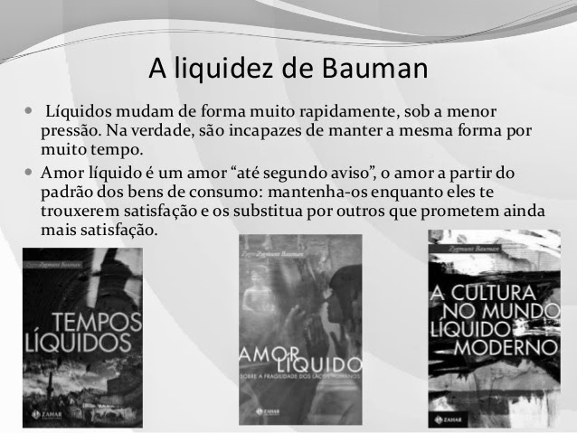

Slide 35
